Slide 1
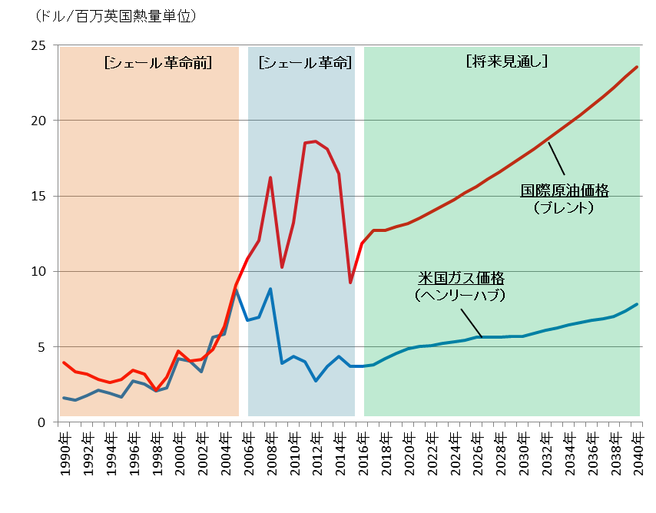
米国ガス価格と国際原油価格の推移と見通し
出典：BP統計

